Slide 1

第2章
微处理器与总线

Slide 2
主要内容：
微处理器概述
8088/8086微处理器
  特点
  主要引线功能和内部结构
  内部寄存器
  实地址模式下的存储器寻址
  总线时序
总线

Slide 3
2.1 微处理器概述
是计算机系统的核心
根据指令实现各种相应的运算
能对指令进行译码、寄存并执行指令规定的操作
实现数据的暂存
实现与存储器和接口的信息通信
能够提供系统所需的定时和控制信号
能够响应I/O设备发出的中断信号

Slide 4
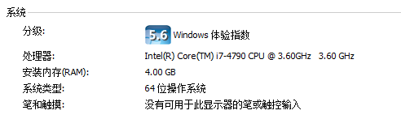
CPU性能指标
工作频率:决定计算技术的运行速度
指令系统功能：
内部缓存容量：
字长：

Slide 5
流水线的工作方式就象工业生产上的装配流水线。在CPU中由5~6个不同功能的电路单元组成一条指令处理流水线，然后将一条X86指令分成5~6步后再由这些电路单元分别执行，这样就能实现在一个CPU时钟周期完成一条指令，因此提高了CPU的运算速度。超流水线是指某型 CPU内部的流水线超过通常的5~6步以上，例如Pentium pro的流水线就长达14步。将流水线设计的步(级)数越多，其完成一条指令的速度越快，因此才能适应工作主频更高的CPU。

Slide 6
2.1.1 运算器
算术逻辑单元ALU(Arithmetic logic Unit)
又称运算器
以加法器为基础，辅以其它逻辑电路完成加、减、乘、除和各种逻辑运算；高级的ALU还可以完成浮点运算。
结构分三种：单总线、双总线、三总线

Slide 7
控制器功能
2.1.2 控制器
指令控制
时序控制
操作控制
此外：

Slide 8
PC、IR、ID
Ⅰ、指令寄存器IR(Instruction Register)
指令寄存器IR用来存放从存储器取出的将要执行的指令(实为其操作码)。
Ⅱ、指令译码器ID(Instruction Decoder)
指令译码器ID用来对指令寄存器IR中的指令进行译码，以确定该指令应执行什么操作。
Ⅲ、可编程逻辑阵列PLA(Programmable Logic Array)(也称为定时与控制电路)

Slide 9
2.2 8088/8086微处理器

Slide 10
2.2.1 8088/8086特点
8088与8086同属第三代CPU
8086 CPU 内●外D●B均为16位，是真正的16位机
8088 CPU 内部D●B为16位，外部D●B为8位，故为准16位机
它们广经用于各种智能控制系统。在最小配置下，只需4片外围芯片，便可构成一小型应用系统。

Slide 11
1、8088/8086指令流水线
8088/8086 CPU内部有两个独立的部件：
总线接口单元BIU（Bus Interface Unit）：
负责从内存取指送入指令流队列
从内存取操作数送至EU部份去执行
执行单元EU（Execution Unit）：
负责指令的执行

Slide 12
顺序工作方式
分析
指令1
执行
指令1
分析
指令2
执行
指令2
CPU
取指令1
取指令2
BUS
忙碌
忙碌

Slide 13
并行流水线工作方式
分析
指令1
执行
指令1
CPU
取指令1
EU
分析
指令2
执行
指令2
取指令2
分析
指令3
执行
指令3
…
取指令3
BIU
忙碌
忙碌
忙碌
忙碌
忙碌
…

Slide 14
2、8088/8086 分段管理
采用并行流水线工作方式
—— 通过设置指令预取队列实现
对内存空间实行分段管理
—— 将内存分为4个段并设置地址段寄存器，以实
现对1MB空间的寻址
支持多处理器系统
CPU内部结构
存储器寻址部分
工作模式

Slide 15
2.2.2 8088CPU的外部引脚及功能
引脚采用了分时复用技术
GND、Vcc、CLK
WR、RD
ALE、DEN
A₀-A₁₉
IO/M、 DT/R
READY
INTR、INTA、NMI
TEST
HOLD、HLDA
SS₀
GND
A₁₄
A₁₃
A₁₂
A₁₁
A₁₀
A₉
A₈
AD₇
AD₆
AD₅
AD₄
AD₃
AD₂
AD₁
AD₀
NMI
INTR
CLK
GND
1
2
3
4
5
6
7
8
9
10
11
12
13
14
15
16
17
18
19
20
40
39
38
37
36
35
34
33
32
31
30
29
28
27
26
25
24
23
22
21
Vcc
A₁₅
A₁₆/S₃
A₁₇/S₄
A₁₈/S₅
A₁₉/S₆
SS_{0 HIGH}
MN/MX
RD 无功能
HOLD RQ/GT₀
HLDA RQ/GT₁
WR LOCK
IO/M S₂
DT/R S₁
DEN S₀
ALE QS₀
INTA QS₁
TEST
READY
RESET

Slide 16
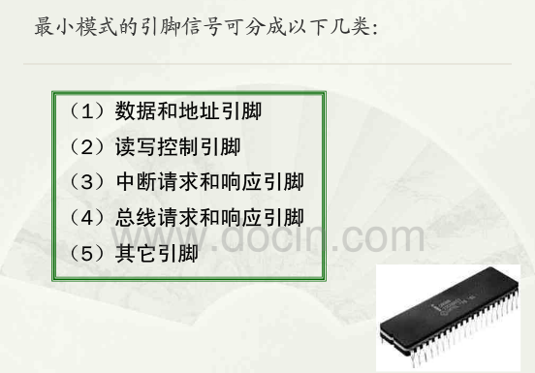

Slide 17
2.2.2 8088CPU的外部引脚及功能
40条引脚， 双列直插式封装
GND
A₁₄
A₁₃
A₁₂
A₁₁
A₁₀
A₉
A₈
AD₇
AD₆
AD₅
AD₄
AD₃
AD₂
AD₁
AD₀
NMI
INTR
CLK
GND
1
2
3
4
5
6
7
8
9
10
11
12
13
14
15
16
17
18
19
20
40
39
38
37
36
35
34
33
32
31
30
29
28
27
26
25
24
23
22
21
Vcc
A₁₅
A₁₆/S₃
A₁₇/S₄
A₁₈/S₅
A₁₉/S₆
SS₀ HIGH
MN/MX
RD 无功能
HOLD RQ/GT₀
HLDA RQ/GT₁
WR LOCK
IO/M S₂
DT/R S₁
DEN S₀
ALE QS₀
INTA QS₁
TEST
READY
RESET
地址、段寄存器状态复用；S₆=0， S₅=IF，
S₄S₃=00，ES S₄S₃=01，SS S₄S₃=10，CS S₄S₃=11，DS
系统状态信号输出；
=1，最小模式
=0，最大模式
ALE=1，地址信号；
DEN=0，数据信号；
=1，访问输入输出端口；
=0，访问存储器
数据传送方向控制信号，
=1，CPU发送数据；
=0，CPU接收数据；
数据允许信号，数据总线上有有效数据；
地址锁存允许信号，ALE=1，
输入信号，由内存或I/O设备发出。
可屏蔽中断请求输入信号；

Slide 18
8088CPU的两种工作模式
8088可工作于两种模式下
最小模式
最大模式
最小模式为单处理器模式。
最大模式为多处理器模式。

Slide 19
两种工作模式的选择方式
8088是工作在最小还是最大模式由MN/MX引线的状态决定。
  MN/MX=0——工作于最大模式
  MN/MX=1——工作于最小模式

Slide 20
主要引线——最小模式下的8088引线
地址线和数据线：
  AD₀—AD₇：低8位地址和低8位数据信号分时复用。在传送地址信号时为单向，传送数据信号时为双向。在访问存储器或外设的总线操作周期中，这些引脚在第一个时钟周期输出存储器或I/O端口的低8位地址，其他时间传送8位数据
  A₈—A₁₅ ：访问存储器或外设时提供中间8位地址信号
  A₁₆--A₁₉：高4位地址信号，与状态信号分时复用。在访问存储器的第一个时钟周期输出高4位，访问外设时低电平无效，其他时间为状态信号S3-S6

Slide 21
主要的控制和状态信号
WR： 写信号；
RD： 读信号；
IO/M：为“0”表示访问内存，
为“1”表示访问接口；
DEN： 低电平有效时，允许进行数据读/写操作；
DT/R：数据收发器的传送方向控制；
ALE：地址锁存信号；
RESET：复位信号。

Slide 22
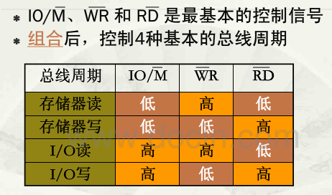
例：
当WR=1，RD=0，IO/M=0时，
表示CPU当前正在进行读存储器操作

Slide 23

READY信号

Slide 24
中断请求和响应信号
INTR：可屏蔽中断请求输入端
NMI： 非屏蔽中断请求输入端
INTA：中断响应输出端

Slide 25
总线保持信号
HOLD：总线保持请求信号输入端。当CPU
以外的其他设备要求占用总线时，
通过该引脚向CPU发出请求。
HLDA：总线保持响应信号输出端。CPU对
HOLD信号的响应信号。

Slide 26
8088和8086CPU引线功能比较
数据总线宽度不同
  8088的外部总线宽度是8位，8086为16位。
访问存储器和输入输出控制信号含义不同
  8088——IO/M=0表示访问内存；
  8086——IO/M=1表示访问内存。
其他部分引线功能的区别

Slide 27
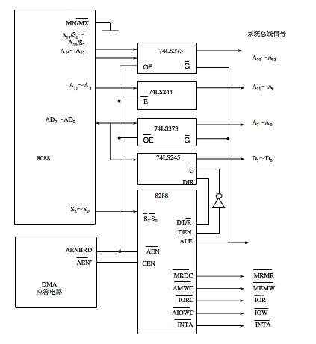

Slide 28
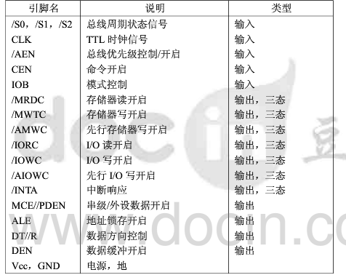

Slide 29
8088结构小结
GND
A₁₄
A₁₃
A₁₂
A₁₁
A₁₀
A₉
A₈
AD₇
AD₆
AD₅
AD₄
AD₃
AD₂
AD₁
AD₀
NMI
INTR
CLK
GND
1
2
3
4
5
6
7
8
9
10
11
12
13
14
15
16
17
18
19
20
40
39
38
37
36
35
34
33
32
31
30
29
28
27
26
25
24
23
22
21
Vcc
A₁₅
A₁₆/S₃
A₁₇/S₄
A₁₈/S₅
A₁₉/S₆
SS_{0 HIGH}
MN/MX
RD 无功能
HOLD RQ/GT₀
HLDA RQ/GT₁
WR LOCK
IO/M S₂
DT/R S₁
DEN S₀
ALE QS₀
INTA QS₁
TEST
READY
RESET
几种工作方式，区别？
引脚：入出？高低电平？
是否复用？
中断引脚？
最大模式下的几个引脚

Slide 30
2.2.3 8088/8086的内部结构

Slide 31
1. 组成
8088/8086内部由两部分组成：
执行单元（EU）
总线接口单元（BIU）

Slide 32
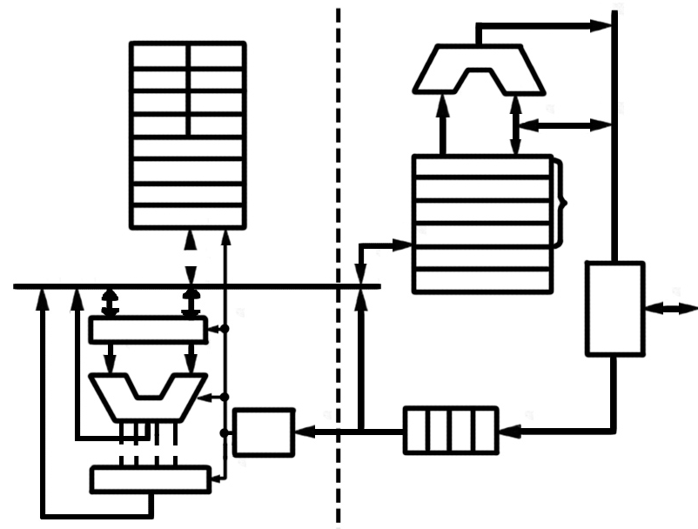
地址总线
1.算术逻辑单元ALU、
2.通用寄存器、
3.标志寄存器、
4.EU控制电路；
1.段寄存器
2.指令指针 寄存器
3.指令队列
4.地址加法器
5.总线控制器
AH
AL
20位
AX
地址加法器
通用寄存器组
BH
BL
BX
CH
CL
CX
数据总线
DH
DL
DX
16位
SP
BP
CS
段寄存器
DI
DS
SI
SS
ES
IP
ALU数据总线
16位
内部通信寄存器
总线控制逻辑
暂存寄存器
8088总线
指令队列
ALU
Q总线
EU
控制部件
1 2 3 4
8位
FLAGS
执行单元EU
总线接口单元BIU
图 2-16 8088处理器内部结构框图

Slide 33
2. 执行单元
运算器
8个通用寄存器
1个标志寄存器
EU部分控制电路
教材第43页图2-6图

Slide 34
执行单元
功能
  指令译码
  指令执行
  暂存中间运算结果
  保存运算结果特征
指令的执行
在ALU中完成
在通用寄存器中
在标志寄存器FLAGS中

Slide 35
3. 总线接口单元
功能：
  从内存中取指令到指令预取队列
    指令预取队列是并行流水线工作的基础
  负责与内存或输入/输出接口之间的数据传送
  在执行转移程序时，BIU使指令预取队列复位，从指定的新地址取指令，并立即传给执行单元执行。

Slide 36
结论
指令预取队列的存在使EU和BIU两个部分可同时进行工作，从而：
  提高了CPU的效率；
  降低了对存储器存取速度的要求
关于BIU中的地址加法器

Slide 37
地址 | 地址 | 地址
00000000000000000000 | 00000000000000010000 | 00000000000000100000
00000000000000000001 | 00000000000000010001 | 00000000000000100001
00000000000000000010 | 00000000000000010010
00000000000000000011 | 00000000000000010011
00000000000000000100 | 00000000000000010100
00000000000000000101 | 00000000000000010101
00000000000000000110 | 00000000000000010110
00000000000000000111 | 00000000000000010111
00000000000000001000 | 00000000000000011000
00000000000000001001 | 00000000000000011001
00000000000000001010 | 00000000000000011010
00000000000000001011 | 00000000000000011011
00000000000000001100 | 00000000000000011100
00000000000000001101 | 00000000000000011101
00000000000000001110 | 00000000000000011110
00000000000000001111 | 00000000000000011111

Slide 38
2、CPU的内部寄存器

Slide 39
内部寄存器的类型
含14个16位寄存器，按功能可分为三类
8个通用寄存器
4个段寄存器
2个控制寄存器
深入理解：每个寄存器中数据的含义

Slide 40
8088/8086内部有14个16位寄存器。
AH | AL | AX
BH | BL | BX
CH | CL | CX
DH | DL | DX
堆栈指针寄存器 |  | SP
基址指针寄存器 |  | BP
源变址寄存器 |  | SI
目的变址寄存器 |  | DI
数据寄存器
通
用
寄
存
器
指针寄存器
按
功
能
分
变址寄存器
指令指针 | IP
状态标志 | FLAGS
代码段寄存器 | CS
数据段寄存器 | DS
堆栈段寄存器 | SS
附加段寄存器 | ES
专
用
寄
存
器
控制寄存器
段寄存器

Slide 41
1. 通用寄存器
数据寄存器（AX，BX，CX，DX）
地址指针寄存器（SP，BP）
变址寄存器（SI，DI）

Slide 42
数据寄存器
8088/8086含4个16位数据寄存器，它们又可分为8个8位寄存器，即：
AX
BX
CX
DX
AH，AL
BH，BL
CH，CL
DH，DL

Slide 43
数据寄存器特有的习惯用法
AX：累加器。所有I/O指令都通过AX与接口传送
信息，中间运算结果也多放于AX中；
BX：基址寄存器。在间接寻址中用于存放基地址；
CX：计数寄存器。用于在循环或串操作指令
中存放计数值；
DX：数据寄存器。在间接寻址的I/O指令中存放
I/O端口地址；在32位乘除法运算时，存放
高16位数。

Slide 44
地址指针寄存器
SP：堆栈指针寄存器，其内容为栈顶的
偏移地址；
BP：基址指针寄存器，常用于在访问内
存时存放内存单元的基地址。

Slide 45
BX与BP在应用上的区别
作为通用寄存器，二者均可用于存放数据；
作为基址寄存器，用BX表示所寻找的数据在数据段；用BP则表示数据在堆栈段。

Slide 46
变址寄存器
SI：源变址寄存器
DI：目标变址寄存器
变址寄存器在指令中常用于存放数据在内存中的地址。

Slide 47
2. 控制寄存器
内存中的程序
CPU
IP
  指令指针寄存器，其内容为下一条要执行指令的偏移地址。
FLAGS
  标志寄存器，存放运算结果的特征
    6个状态标志位（CF，SF，AF，PF，OF，ZF）
    3个控制标志位（IF，TF，DF）
取出
分析
程序计数器PC
地址
指令1
获取操作数
指令2
执行
存放结果
┇
指令n
┇
操作数

Slide 48
状态标志位（1）
CF（Carry Flag）
  进位标志位。加(减)法运算时，若最高位有进(借)位则CF=1
PF（Parity Flag）
  奇偶标志位。运算结果的低8位中“1”的个数为偶数时PF=l
AF（Auxiliary Carry Flag）
  辅助进位标志位。加(减)操作中，若Bit3向Bit4有进位(借位)，AF=1

Slide 49
状态标志位（2）
ZF（Zero Flag）
  零标志位。当运算结果为零时ZF=1
SF（Sign Flag）
  符号标志位。当运算结果的最高位为1时，SF=l
OF（Overflow Flag）
  溢出标志位。当算术运算的结果超出了有符号数的可表达范围时，OF=l

Slide 50
状态标志位例
给出以下运算结果及运算后各状态标志位的状态：
  10110110+11110100
10110110
+ 11110100
10101010
CF= OF=
AF= PF=
SF= ZF=
1
1
0
0
1
1
0

Slide 51
控制标志位
TF（Trap Flag）
  陷井标志位，也叫跟踪标志位。TF=1时，使CPU处于单步执行指令的工作方式。
IF（Interrupt Enable Flag）
  中断允许标志位。IF=1使CPU可以响应可屏蔽中断请求。
DF（Direction Flag）
  方向标志位。在数据串操作时确定操作的方向。

Slide 52
3. 段寄存器
作用
  用于存放相应逻辑段的段基地址
8086/8088内存中逻辑段的数量
  最多为64K个
8086/8088内存中逻辑段的类型
  代码段
  数据段
  附加段
  堆栈段
为什么叫逻辑段？
每个段寄存器中存放的内容=？
存放指令代码
存放操作的数据
存放操作的数据
存放暂时不用但需保存的数据。

Slide 53
实际地址和逻辑地址
物理地址
7B6 00000000 | 7B6 00010000 | 7B6 00100000
7B6 00000001 | 7B6 00010001 | 7B6 00100001
7B6 00000010 | 7B6 00010010 | 7B6 00100010
7B6 00000011 | 7B6 00010011 | 7B6 00100011
7B6 00000100 | 7B6 00010100 | 7B6 00100100
7B6 00000101 | 7B6 00010101 | 7B6 00100101
7B6 00000110 | 7B6 00010110 | 7B6 00100110
7B6 00000111 | 7B6 00010111 | 7B6 00100111
7B6 00001000 | 7B6 00011000 | 7B6 00101000
7B6 00001001 | 7B6 00011001 | 7B6 00101001
7B6 00001010 | 7B6 00011010 | 7B6 00101010
7B6 00001011 | 7B6 00011011 | 7B6 00101011
7B6 00001100 | 7B6 00011100 | 7B6 00101100
7B6 00001101 | 7B6 00011101 | 7B6 00101101
7B6 00001110 | 7B6 00011110 | 7B6 00101110
7B6 00001111 | 7B6 00011111 | 7B6 00101111
7B60H+0027H
7B62H+0007H

Slide 54
段寄存器
CS
  代码段寄存器，存放代码段的段基地址。
DS
  数据段寄存器 ，存放数据段的段基地址。
ES
  附加段寄存器，存放数据段的段基地址。
SS
  堆栈段寄存器， 存放堆栈段的段基地址
段寄存器的值表明相应逻辑段在内存中的位置

Slide 55
2.2.4 存储器组织

Slide 56
1. 内存单元的编址（1）
每个内存单元在整个内存空间中都具有惟一的地址
每个内存单元的地址码都由两部分组成：
  段（基）地址
    16位
  段内地址
    16位
物理地址
相对地址/偏移地址
8088为16位结构，所以段地址和偏移地址均为16位

Slide 57
存储器的编址（2）
段基地址：
  决定存储单元在内存中的位置
相对地址（偏移地址）
  决定该存储单元相对段内第一个单元的距离
逻辑段的起始地址称为段首
  每个逻辑段内的第一个单元
段首的偏移地址=0

Slide 58
存储器的编址（3）
31
15
0
× × × • • •
× × ×
× × × • • •
× × ×
段基地址（16位）
段首地址（段首的物理地址）
段首的偏移地址：
0000H
19
4
0
× × × • • •
× × ×
0 0 0 0
段基地址（16位）

Slide 59
存储器的编址（4）
物理地址：
  内存单元在整个内存空间中的惟一地址
例：
  段基地址 =6000H
  段首地址
  偏移地址=0009H
  物理地址
60000H
数据段
9
00H
60009H
12H

Slide 60
2. 实地址模式下的存储器地址变换
内存物理地址由段基地址和偏移地址组成
段首地址
19
4
0
× × × • • •
× × ×
0 0 0 0
物理地址
+
× × × • • •
× × ×
偏移地址
物理地址=段基地址×16+偏移地址

Slide 61
实际地址和逻辑地址
物理地址
7B6 00000000 | 7B6 00010000 | 7B6 00100000
7B6 00000001 | 7B6 00010001 | 7B6 00100001
7B6 00000010 | 7B6 00010010 | 7B6 00100010
7B6 00000011 | 7B6 00010011 | 7B6 00100011
7B6 00000100 | 7B6 00010100 | 7B6 00100100
7B6 00000101 | 7B6 00010101 | 7B6 00100101
7B6 00000110 | 7B6 00010110 | 7B6 00100110
7B6 00000111 | 7B6 00010111 | 7B6 00100111
7B6 00001000 | 7B6 00011000 | 7B6 00101000
7B6 00001001 | 7B6 00011001 | 7B6 00101001
7B6 00001010 | 7B6 00011010 | 7B6 00101010
7B6 00001011 | 7B6 00011011 | 7B6 00101011
7B6 00001100 | 7B6 00011100 | 7B6 00101100
7B6 00001101 | 7B6 00011101 | 7B6 00101101
7B6 00001110 | 7B6 00011110 | 7B6 00101110
7B6 00001111 | 7B6 00011111 | 7B6 00101111
7B60H+0027H
7B62H+0007H

Slide 62
存储器里以字节为单位存储信息，为了正确访问，每个字节对应一个存储器地址，叫做物理地址。
地址也是用2进制表示的无符号整数。书写格式为16进制数。
一个字存储在存储器中占两个字节，高字节放在高地址，低字节放在低地址。字单元地址以低字节为准。在存储器中某个位置既可以作为字节单元地址又可以看作字单元地址。

Slide 63
8086/8088地址总线为20位，当然寻址空间为1M，但是机器字长是16位，地址也就是16位，相应的寻址空间为64K。
于是就将存储器分段，每个段最大为64k（保证16位地址可寻），这样16位字长的就可以访问了。
段不能起始于任何地址，必须是每个小段的首地址。机器规定从0开始，每个16个字节为一个小段。
影响:给程序设计带来复杂性，但是却可以扩大存储空间

Slide 64
例：
已知 CS=1055H，
DS=250AH
ES=2EF0H
SS=8FF0H
画出各段在内存中的分布。

Slide 65
例：
CS=1055H
  段首地址=10550H
DS=250AH
  段首地址=250A0H
ES=2EF0H
SS=8FF0H

Slide 66
例：
CS=1055H
  段首地址=10550H
DS=250AH
  段首地址=250A0H
ES=2EF0H
SS=8FF0H
10550H
代码段
250A0H
2EF00H
数据段
附加段
8FF00H
堆栈段

Slide 67
例
设某操作数存放在数据段，DS=250AH，数据所在单元的偏移地址=0204H。则该操作数所在单元的物理地址为：
  250AH ×16+0204H = 252A4H

Slide 68
实模式下的存储器寻址小结
每个内存单元在整个内存空间中都具有惟一地址
每个内存单元的地址都由两部分组成：
  段基地址 段内相对地址（偏移地址）
段基地址决定了逻辑段在内存中所占的区域，改变段基地址，则改变了逻辑段的位置。
一个逻辑段的默认长度为64KB，最小长度值为16B。
逻辑段可以有多个，但只有4种类型。在一个程序模块中，每种类型的逻辑段最多只能有一个。

Slide 69
3. 存储器的保护模式
保护模式：
  支持多任务的工作模式，提供了多任务保护机制；
  内存段的访问受到限制，不能再随意存取数据段。
保护模式下的内存访问
  不再直接从段寄存器中获得段基地址，段基地址存放在内存的段描述符表中，由段描述符寄存器给出段描述符表的基地址，段寄存器中仅存放段选择符。见图2-18

Slide 70
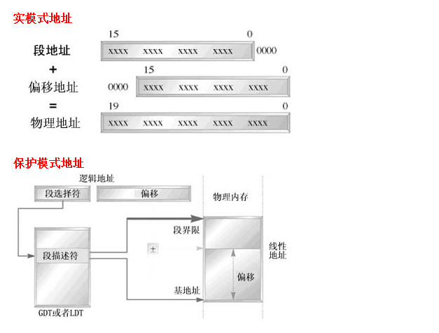
保护模式下的存储器地址变换

Slide 71
4. 堆栈及堆栈段的使用
堆栈：
  内存中一个特殊区域，用于存放暂时不用或需要保护的数据。
  常用于响应中断或子程序调用。

Slide 72
例：
已知
  SS=1000H，SP=0100H
则：
  堆栈段的段首地址=
  栈顶（偏移）地址=
若该段最后一个单元
地址为10200H，则：
  栈底偏移地址=
段首
10000H
堆栈区
0100H
栈顶
栈底
0200H

Slide 73
5. 内部寄存器小结
全部为16位寄存器
只有4个数据寄存器分别可分为2个8位寄存器
所有16位寄存器中：
  全部通用寄存器中，只有AX和CX中的内容一定为参加运算的数据，其余通用寄存器中的内容可能是数据，也可能是存放数据的地址；
  SP中的内容通常为堆栈段的栈顶地址；
  段寄存器中的内容为相应逻辑段的段地址；
  IP中的内容为下一条要取的指令的偏移地址；
  FLAGS中有9位标志位

Slide 74
2.2.5 工作时序

Slide 75
时序
时序的概念：CPU各引脚信号在时间上的关系。
时钟周期：每个时钟脉冲的持续时间成为一个时钟周期，用T_{i}表示，由时钟发生器产生，是CPU工作的基本时间单位。PC/XT时钟频率4.77MHz，时钟周期是210ns。
总线周期：CPU完成一次访问内存(或接口)操作所需要的时间。8088执行存储器读或存储器写操作需用4个时钟周期。 8088的总线周期由4个时钟周期组成，称为T1、T2、T3、T4状态；
指令周期P：由若干个总线周期组成。是从取指令开始到指令执行完毕所需要的时间。

Slide 76
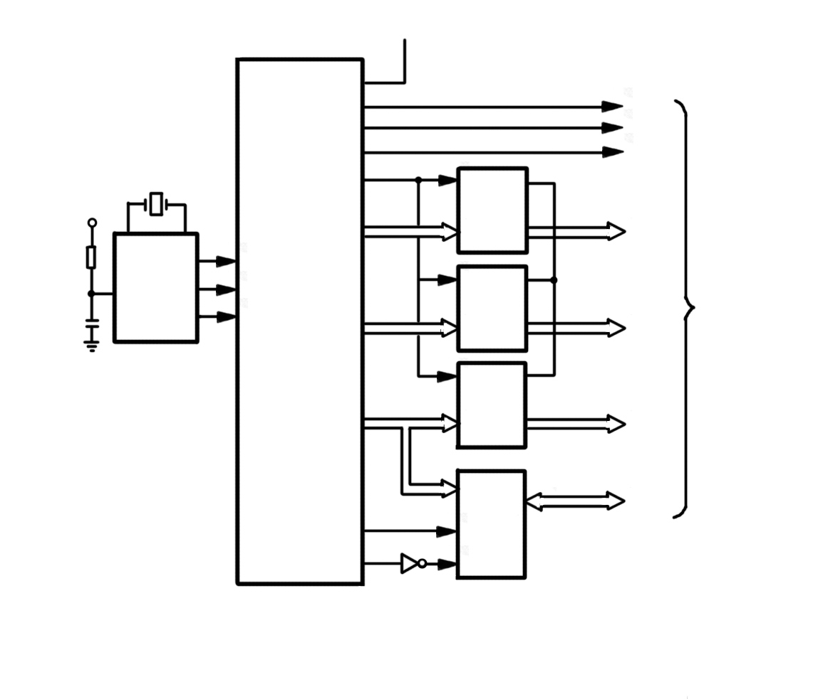
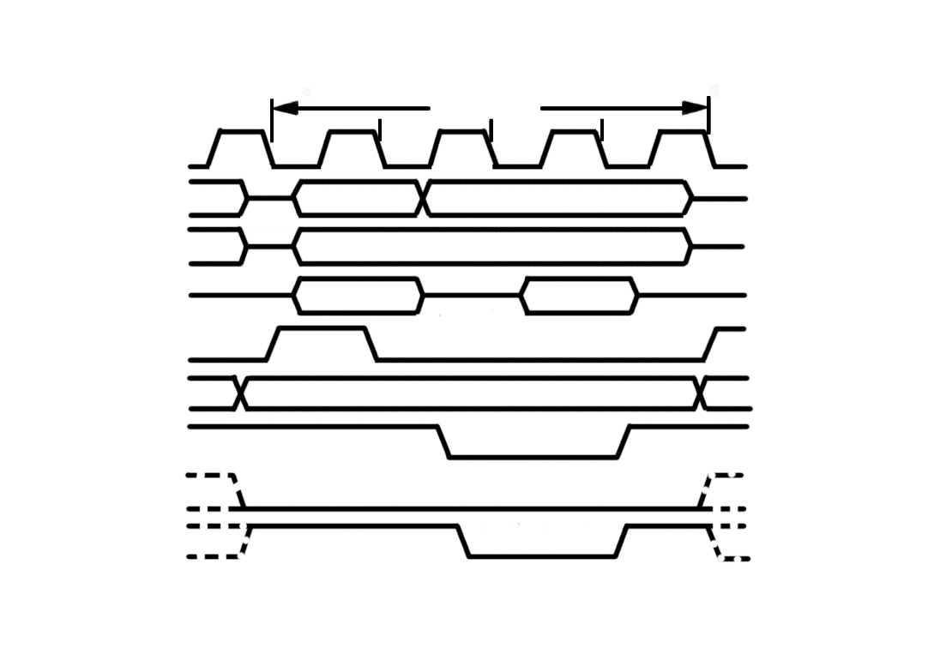
MN/MX
IO/M
RD
WR
8088
ALE
一个典型的总线周期
A_{19～}A₁₆
时钟发生器
CLK
8284
RESET
RES
A_{15～}A₈
一个总线周期
T₁
T₂
T₃
T₄

Slide 77
图 2-21 8088读总线周期
T₁
T₂
T₃
T₄
CLK
A₁₉S₆～A₁₆S₃
地址输出
状态输出
A₁₅～A₈
地址输出
AD₇～AD₀
地址输出
数据输入
ALE
IO/M
低电平=读存储器，高电平=读I/O接口
RD
DT/R
DEN

Slide 78
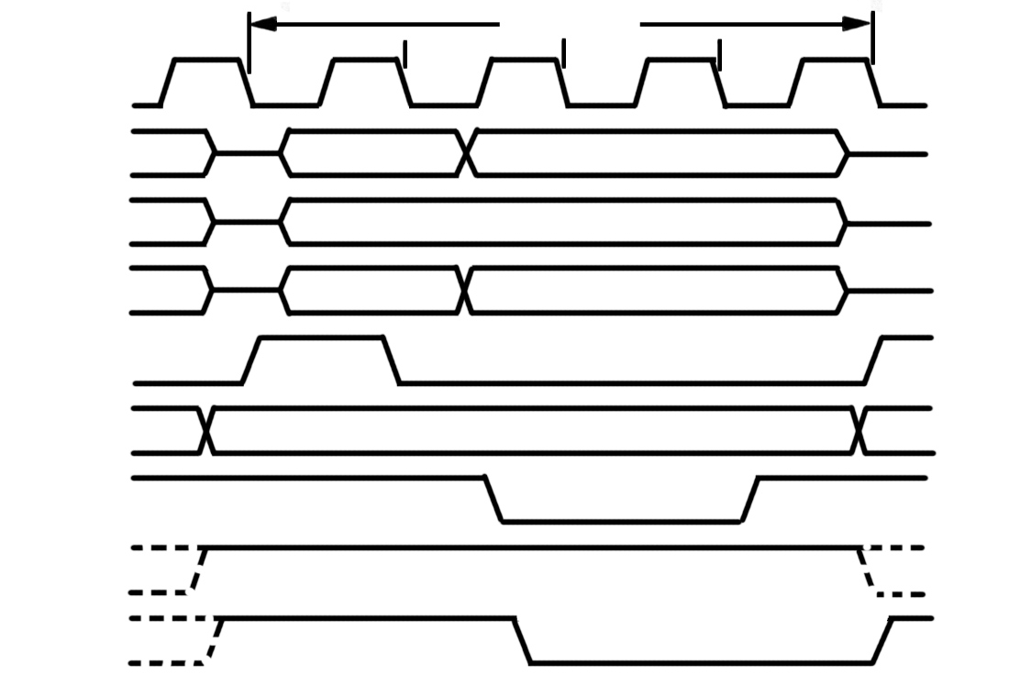
图 2-22 8088写总线周期
一个总线周期
一个总线周期
T₃
T₄
T₂
T₃
T₄
T₁
T₂
T₁
CLK
CLK
A₁₉S₆～A₁₆S₃
A₁₉S_{6～}A₁₆S₃
状态输出
地址输出
状态输出
地址输出
A_{15～}A₈
A₁₅～A₈
地址输出
地址输出
AD_{7～}AD₀
AD₇～AD₀
地址输出
地址输出
数据输入
数据输入
ALE
ALE
IO/M
IO/M
低电平=写存储器，高电平=写I/O接口
低电平=写存储器，高电平=写I/O接口
WR
WR
利用READY信号，使CPU达到可靠地
读写内存和I/O接口的目的
DT/R
DT/R
DEN
DEN

Slide 79
2.5 总线

Slide 80
主要内容：
总线的基本概念和分类；
总线的工作方式；
常用系统总线标准。

Slide 81
1. 概述
总线：
是一组导线和相关的控制、驱动电路的集合。是计算机系统各部件之间传输地址、数据和控制信息的通道。
地址总线（AB）
数据总线（DB）
控制总线（CB）

Slide 82
2. 总线分类
片内总线
片外总线
按相对CPU的位置分
CPU总线
系统总线
外部总线
按层次结构分

Slide 83
3. 总线的系统结构
单总线结构：所有设备均可通过总线交换信息，
缺点是：分时工作，即同一时刻只能在两个设备间传送数据
M
M
CPU
I/O
I/O
I/O

Slide 84
多总线结构
面向CPU的双总线结构
面向主存的双总线结构
双总线结构
多总线结构

Slide 85
面向CPU的双总线结构
存储器与I/O接口间无直接通道，必须经过CPU中转
M
CPU
I/O
I/O
I/O

Slide 86
面向存储器的双总线结构
在单总线结构基础上增加一条CPU到存储器的高速总线
M
CPU
I/O
I/O
I/O

Slide 87
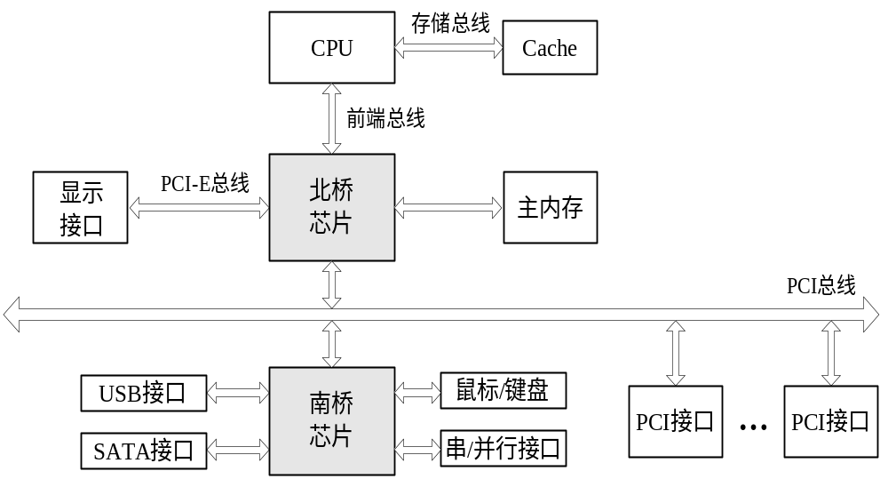
现代微机中的多总线结构

Slide 88
4. 总线操作
总线周期步骤
1 总线请求：主控设备像总线仲裁机构
2 总线仲裁：仲裁机构决定由谁接管总线
3 寻址：具有使用权的主控设备选中从属设备
4 数据传送：从主控到从属设备
5 传送结束：传送结束撤除

Slide 89
5. 总线的主要性能指标
总线带宽（B/S）：单位时间内总线上可传送
的数据量
总线位宽（bit）： 能同时传送的数据位数
总线的工作频率（MHz）
总线带宽=
（位宽/8）（工作频率/每个存取周期的时钟数）

Slide 90
6. 总线的基本功能
数据传送
仲裁控制
出错处理
总线驱动

Slide 91
7. 常用系统总线
ISA（8/16位）
PCI（32/64位）
AGP（加速图形端口，用于提高图形处理能力）
PCI-E（PCI Express ）
  目前最新的系统总线标准，采用串行方式传输数据，依靠高频率来获得高性能。

Slide 92
8. 两种工作模式下的总线连接
8088可工作于两种模式下
  最小模式为单处理器模式，控制信号较少，一般可不必接总线控制器。
  最大模式为多处理器模式，控制信号较多，须通过总线控制器与总线相连。

Slide 93
最小模式下的总线连接示意图
ALE
地址
锁存
地址总线
时钟发
生 器
8088
CPU
数据
收发
数据总线
控制总线
•
•

Slide 94
最大模式下的总线连接示意图
ALE

地址
锁存
地址总线
时钟发
生 器
8088
CPU
数据
收发
数据总线
总 线
控制器
控制总线

Slide 95
本章小结
微处理器的一般构成
8088CPU的主要引线及其功能
8088CPU的内部结构
内部寄存器功能
  寄存器中数据的含义
  8位寄存器中存放的均为运算的数据
存储器寻址
  逻辑地址，段基地址，偏移地址，物理地址
堆栈
  栈顶地址，栈底地址，堆栈段基地址

Slide 96
谢谢大家！

